Slide 1
기말 과제
Vector, 행렬, 변환 행렬에 대하여
김웅원

Slide 2
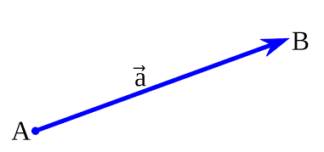
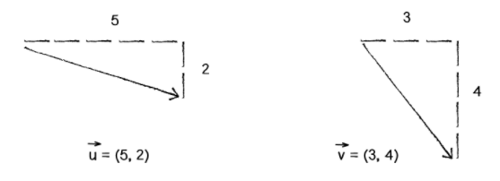
벡터(Vector)의 정의 (유클리디안 벡터)
위치와 크기, 방향을 모두 가지는 값
시작점과 끝점이 존재하며 이로 인해 방향이 결정된다.
벡터의 크기는 피타고라스의 정리에 의해 결정된다.
벡터의 크기와 방향이 같다면 두 벡터는 상등하다. 따라서 원점으로 이동시켜 1개의 점으로 표현한다.
기하학적 의미의 벡터
2차원에서의 표현 방법

Slide 3
Vector의 여러가지 연산
A
A
A-B
A+B
A
2A
B
B
스칼라 곱
덧셈
뺄셈
A
AXB
Θ
A
B
B
내적
외적

Slide 4
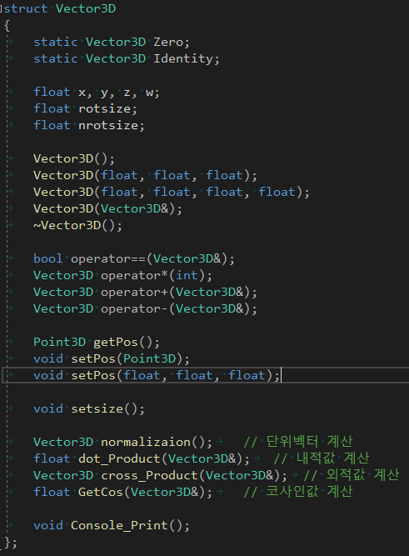
Vector3D의 정의 (소스코드)
Static 을 이용해서 단위 벡터와 0벡터 정의
W 동차 좌표계 값을 이용해서 변환행렬과의 연산을 가능하게 한다.
벡터의 연산 구현
스칼라 곱
덧셈
뺄셈
내적, 외적
벡터의 기본 연산을 응용한 cos(theta)값 연산 및 Normalization 구현

Slide 5
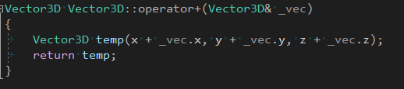
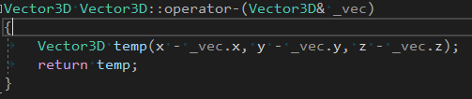
Vector3D 연산 정의 & 코드 구현
Vector의 덧셈
U = (a, b, c) V = (x, y, z)
U+V = (a+x, b+y, c+z)
연산자 재정의를 통해서 구현
Vector의 뺄셈
U = (a, b, c) V = (x, y, z)
U-V = (a-x, b-y, c-z)
연산자 재정의를 통해서 구현

Slide 6
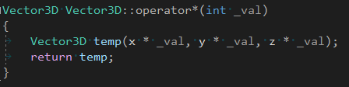
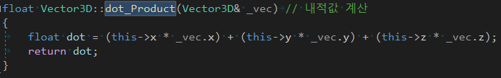
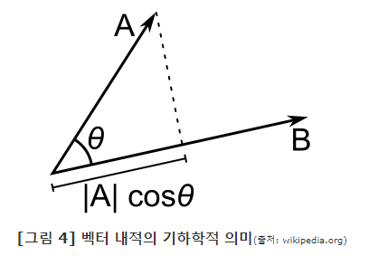
Vector3D 연산 정의 & 코드 구현
Vector의 스칼라 곱
U = (x, y, z) AU = (Ax, Ay, Az)
연산자 재정의를 통해서 구현
Vector의 내적 (dot_product)
U를 다른벡터 V로 정사영 시킨 선분과 U를 곱한 값
U = (a, b, c) V = (x, y, z)
U · V = (ax + by + cz) = |U| x |V| x cosθ
Dot_Product()함수를 이용해 구현

Slide 7
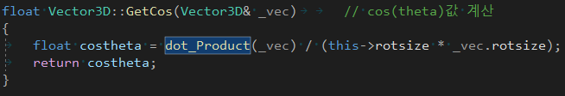
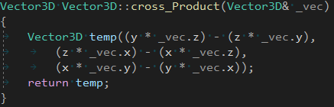
Vector3D 연산 정의 & 코드 구현
Cos(θ) 값 구하기
내적 공식 |U| x |V| x cosθ = U · V
Cosθ = U · V ÷ |U| x |V|
공식을 이용해서 Cosθ 를 구할 수 있다.
Vector의 외적 (Cross_Product)
두 Vector U와 V에 동시에 수직을 이루는 Vector
이 Vector의 크기는 U와 V를 변으로 하는 평행사변형의 넓이 이다.
U = (a₁, a₂, a₃) V = (b₁, b₂, b₃)
U X V =
(a₂b₃ - a₃b₁, a₃b₁ - a₁b₃, a₁b₂ - a₂b₁)
Cross_Product()함수를 이용해 구현

Slide 8
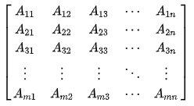
행렬(Matrix)의 정의
수 또는 다항식 등을 직사각형으로 배열한 것
만약 N x N 의 형태라면 이것은 정사각 행렬, 정방 행렬이라고 한다.
M x N 행렬에서 M = 1이라면 행벡터라고 한다.
M x N 행렬에서 N = 1이라면 열벡터라고 한다.
M x N 행렬 표기법

Slide 9
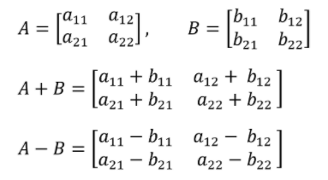
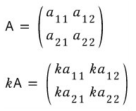
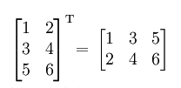
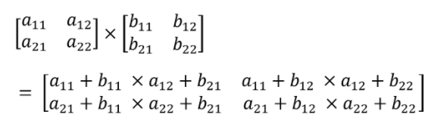
행렬(Matrix)의 여러가지 연산
행렬 간의 덧셈 & 뺄셈
행렬의 스칼라 곱
전치 행렬
행렬 간의 곱

Slide 10
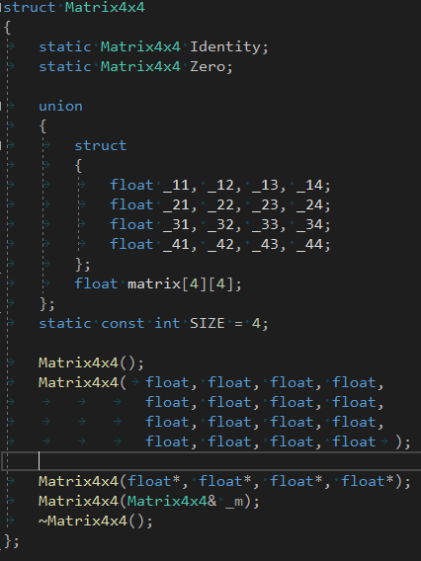
Matrix4x4 (정방행렬)의 정의 (소스코드)
Static 을 이용해서 단위 행렬과 0행렬 정의
Union 을 이용해서 단일 접근과 반복 접근에 용이하게 구현
기본 생성자 실행시 단위 행렬로 셋팅한다.
행렬의 연산 구현
비교
덧셈
뺄셈
스칼라 곱
행벡터와 곱
기본적으로 정방행렬이기 때문에 SIZE값을 부여해서 사용

Slide 11
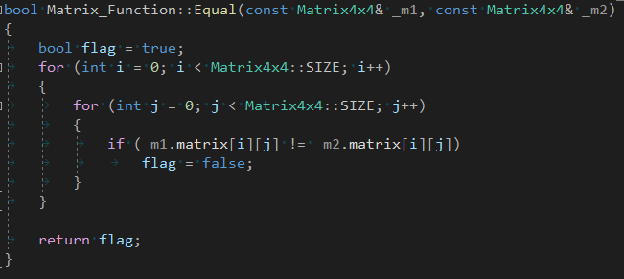
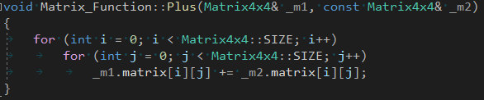
Matrix4x4의 연산 코드 구현
행렬의 비교
모든 원소가 동일할 경우 두 행렬은 같은 행렬이라고 한다.
반복문 (for)을 이용해서 구현
행렬의 덧셈
행렬 간 모든 원소 끼리 더해 준다.
행렬 A와 B가 모두 m x n 와 같이 동일한 크기의 행렬일 경우만 가능하다.
반복문(for)을 이용해 구현

Slide 12
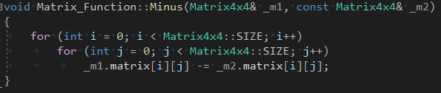
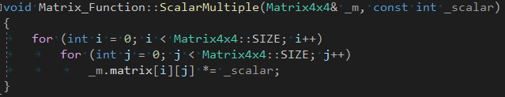
Matrix4x4의 연산 코드 구현
행렬의 뺄셈
행렬 간 모든 원소 끼리 빼준다.
행렬 A와 B가 모두 m x n 와 같이 동일한 크기의 행렬일 경우만 가능하다.
반복 문 (for)을 이용해서 구현
행렬의 스칼라 곱
행렬의 모든 원소에 스칼라 값을 곱해 준다.
반복 문(for)을 이용해 구현

Slide 13
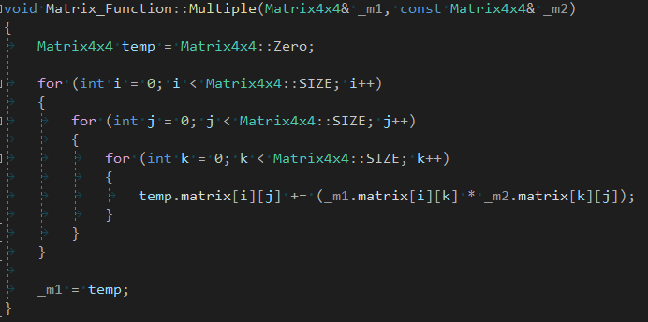
Matrix4x4의 연산 코드 구현
행렬의 곱셈
아래와 같은 형태로 구현하며 행렬 A가 m x n, B가 n x r 의 형태일때만 가능하다.
반복문 (for)을 이용해서 구현했다.

Slide 14
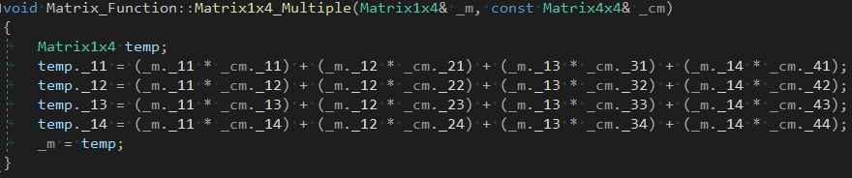
Matrix4x4의 연산 코드 구현
행 벡터와 곱셈
행렬 A가 m x n, B가 n x r 의 형태이기 때문에 곱셈이 가능하다.
비교적 원소의 갯수가 적어서 가독성을 위해 단순 코드로 구현했다.

Slide 15
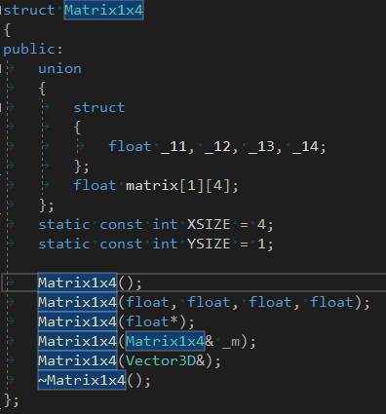
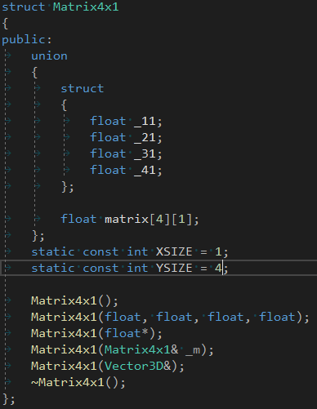
Matrix1x4 & Matrix 4x1 (행벡터, 열벡터)의 정의 (소스코드)
Union 을 이용해서 단일 접근과 반복 접근에 용이하게 구현
행렬의 연산 구현
비교
덧셈
뺄셈
스칼라 곱
행, 열 벡터이기 때문에 반복 문을 위해 XSIZE, YSIZE를 정의해서 사용

Slide 16
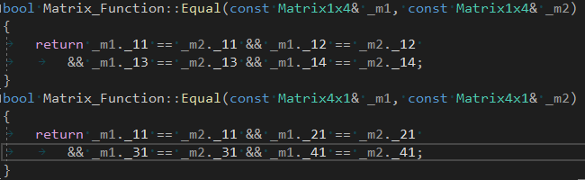
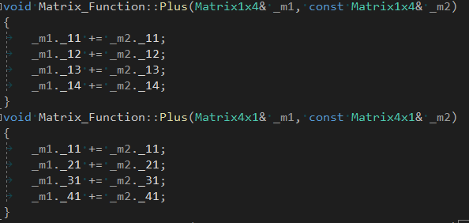
Matrix1x4, Matrix4x1의 연산 코드 구현
행렬의 비교
모든 원소가 동일할 경우 두 행렬은 같은 행렬이라고 한다.
비교적 원소의 갯수가 적기 때문에 단순한 코드로 구현
행렬의 덧셈
행렬 간 모든 원소 끼리 더해 준다.
행렬 A와 B가 모두 m x n 와 같이 동일한 크기의 행렬일 경우만 가능하다.
비교적 원소의 갯수가 적기 때문에 단순한 코드로 구현

Slide 17
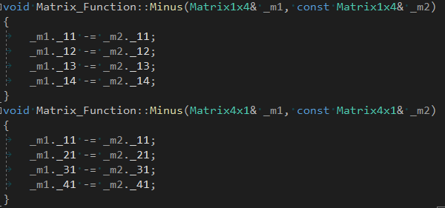
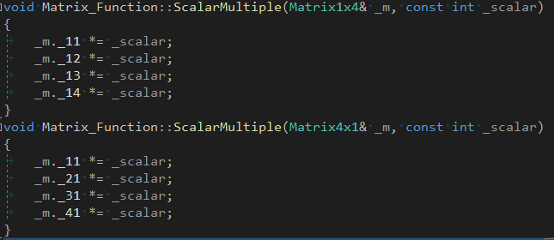
Matrix1x4, Matrix4x1의 연산 코드 구현
행렬의 뺄셈
행렬 간 모든 원소 끼리 빼준다.
행렬 A와 B가 모두 m x n 와 같이 동일한 크기의 행렬일 경우만 가능하다.
비교적 원소의 갯수가 적기 때문에 단순한 코드로 구현
행렬의 스칼라 곱
행렬의 모든 원소에 스칼라 값을 곱해 준다.
비교적 원소의 갯수가 적기 때문에 단순한 코드로 구현

Slide 18
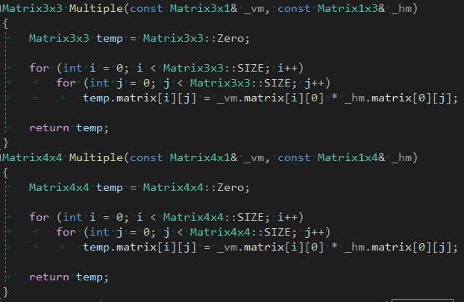
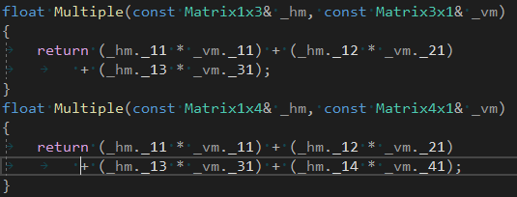
Matrix1x4, Matrix4x1의 연산 코드 구현
행렬의 곱셈
아래와 같은 형태로 구현하며 행렬 A가 m x n, B가 n x r 의 형태일 경우에만 가능하다. 결과는 m x r 행렬을 반환한다.
Ex) 4x1 * 1x4 = 4x4, 1x4 * 4x1 = 1x1(scalar)
반복 문 (for)을 이용해서 구현

Slide 19
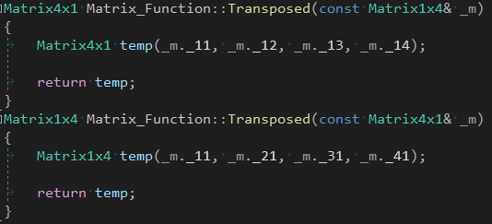
Matrix1x4, Matrix4x1의 연산 코드 구현
전치행렬 구하기
4x1행렬을 1x4행렬로, 1x4행렬을 4x1행렬로 변환해주는 함수

Slide 20
3D 변환행렬(Transform Matrix)의 정의
선형 대수학에서 선형 변환을 행렬로 나타낸 것이다.
3D 렌더링 파이프라인에서 사용하는 이유는 행렬 곱의 결합 법칙에 의해 연산의 수가 비약적으로 줄어들기 때문이다.
V₂ = V * T, V₂ = V₂ * S, V₂ = V₂ * R
V₂ = V * (T * S * R)
동차 좌표계에 의해 3차원 변환이지만, 1x4, 4x4행렬을 이용한다.

Slide 21
동차 좌표계
동차좌표계 : 직교좌표계에서 마지막 차원 W를 첨가한 형태이다.
동차좌표계 점(2,2,2,2) 과 점(1,1,1,1)은 직교좌표계로 변환하면 (1,1,1)로 동일한 위치의 점이 된다.
동차좌표계를 사용하지 않는다면, 즉 3x3행렬을 이용해 이동 변환(Translation)을 구현할 수 없다.
또한 사영 변환(Projection)을 하기에 용이하다.

Slide 22
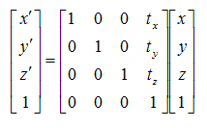
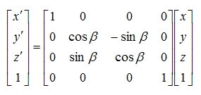
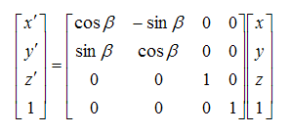
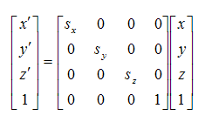
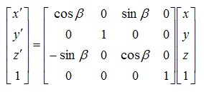
3D 변환행렬(Transform Matrix)의 표현
이동 변환(translate)
X축 회전 변환(X rotate)
Z축 회전 변환(Z rotate)
크기 변환(scaling)
Y축 회전 변환(Y rotate)

Slide 23
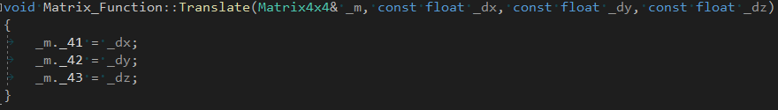
3D 변환행렬(Transform Matrix) 의 정의(소스코드)
이동 변환 행렬 정의
단위 행렬에 증가 값을 넣어 행렬을 이동변환행렬로 바꿔준다.
행벡터와의 곱 연산이기 때문에 4행의 1, 2, 3 번 원소에 값을 할당한다.
만약 열벡터와의 곱연산 이라면 4열의 1, 2, 3 번 원소에 값을 할당한다.
후에 이동 함수를 통해 각 Vertex에 행렬을 곱해주면 증가값(delta)만큼 이동한 Vertex를 구할 수 있다.

Slide 24
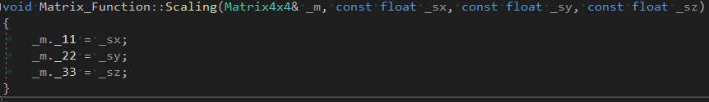
3D 변환행렬(Transform Matrix) 의 정의(소스코드)
축척 변환 행렬 정의
단위 행렬에 증가 값을 넣어 행렬을 축척변환행렬로 바꿔준다.
증가값이 0 < S < 1 이라면 축소, S > 1 이라면 확대를 의미한다.
후에 축척 함수를 통해 각 Vertex에 행렬을 곱해주면 증가값( S )만큼
축소, 확대된 Vertex를 구할 수 있다.

Slide 25
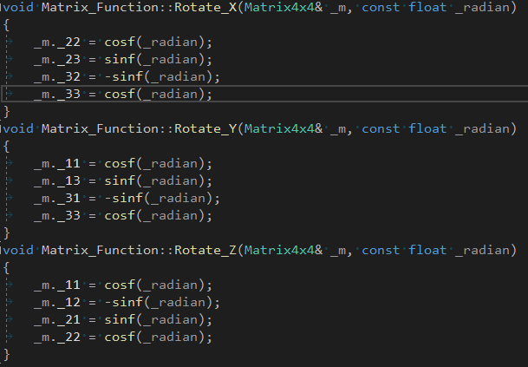
3D 변환행렬(Transform Matrix) 의 정의(소스코드)
회전 변환 행렬 정의
단위 행렬에 라디안 값을 넣어 행렬을
회전변환행렬로 바꿔준다.
라디안 값을 이용해 행렬에 값을 넣어준다.
후에 회전 함수를 통해 각 Vertex에 행렬을 곱해주면 증가값( Radian )만큼
회전한 Vertex를 구할 수 있다.

Slide 26
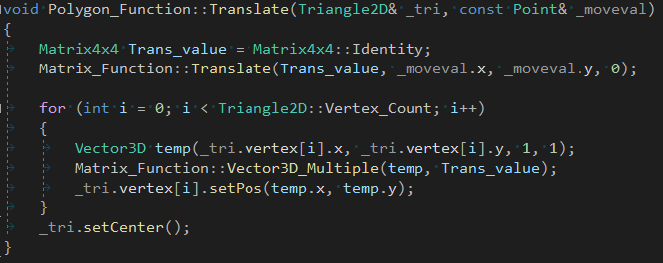
실제 도형 회전 함수 정의
이동 함수
삼각형을 이동시키는 함수
삼각형과 이동 증가 값을 받아서
행렬을 만든 뒤 삼각형의 각 꼭지점에
행렬을 곱해주면 이동한 값을 얻을 수 있다.
2D 오브젝트이지만 z이동값을 0으로 셋팅하면 4x4행렬으로도 이동을 구현할 수 있다.

Slide 27
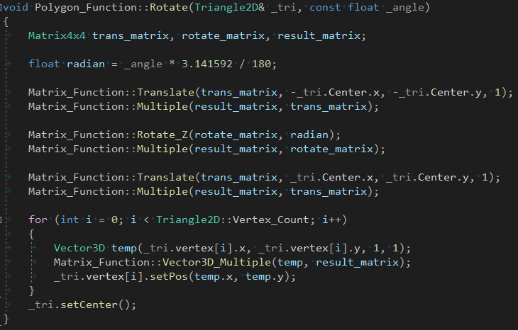
실제 도형 회전 함수 정의
회전 함수
삼각형을 회전시키는 함수
삼각형과 각도(Degree)값을 받아서
행렬을 만든 뒤 삼각형의 각 꼭지점에
행렬을 곱해주면 회전한 값을 얻을 수 있다.
회전 행렬을 기존의 삼각형의 Vertex에 곱할 경우 원점을 기준으로 회전하기 때문에 원점으로 이동 후 회전, 다시 원래 위치로 이동의 과정을 거친다.
이동, 회전, 이동의 행렬을 곱해서 하나의 행렬으로 만든 뒤 곱해주면 결합법칙에 의해 같은 결과값을 갖는다.

Slide 28
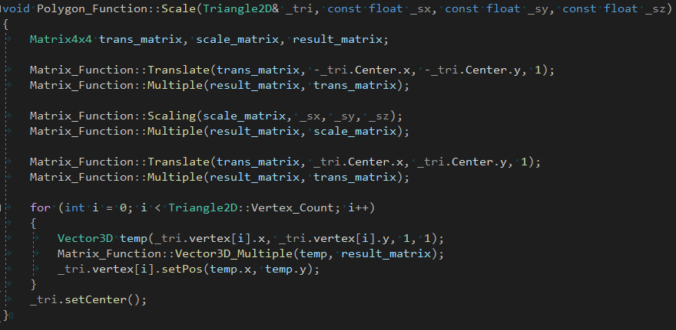
실제 도형 회전 함수 정의
축척 함수
삼각형을 축소, 확대시키는 함수
삼각형과 크기 증가 값을 받아서
행렬을 만든 뒤 삼각형의 각 꼭지점에
행렬을 곱해주면 이동한 값을 얻을 수 있다.
회전과 마찬가지로 원점을 기준으로 확대 축소 되기 때문에 원점으로 이동후 다시 돌아오는 과정이 필요하다.
회전과 마찬가지로 3개의 행렬을 곱해서 1개의 행렬로 만들어 Vertex에 곱해주는것으로 연산의 수를 줄일 수 있다.

